Slide 1
Tellen van 0 tot 20
Les enfants ne sont pas tenus de savoir lire et écrire en néerlandais !

Slide 2
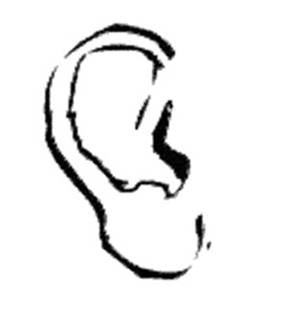
We tellen van 0 tot (↑) 20 !

Slide 3
We tellen van 20 tot (↓) 0 !

Slide 4
nul

Slide 5
één

Slide 6
twee

Slide 7
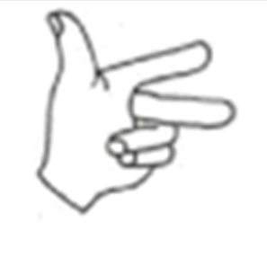
drie

Slide 8
vier

Slide 9
vijf

Slide 10
zes

Slide 11
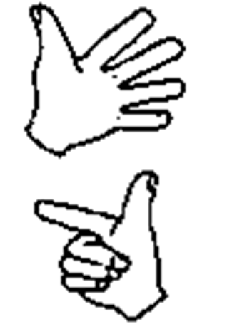
zeven

Slide 12
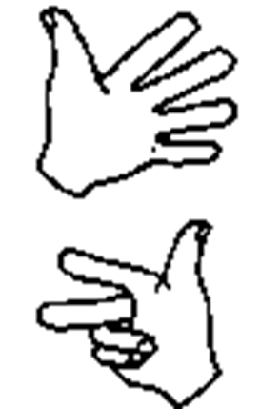
acht

Slide 13
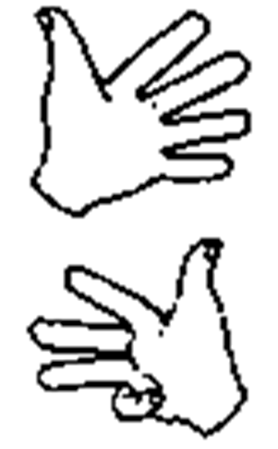
negen

Slide 14
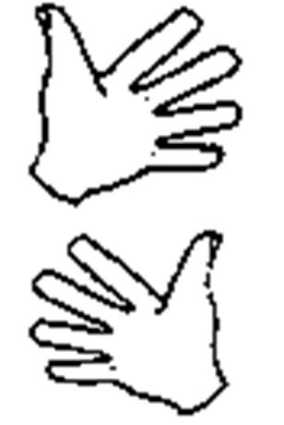
tien

Slide 15
elf

Slide 16
twaalf

Slide 17
dertien

Slide 18
veertien

Slide 19
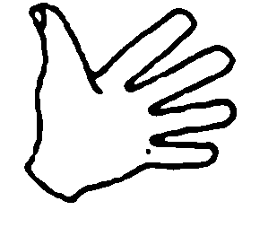
vijftien

Slide 20
zestien

Slide 21
zeventien

Slide 22
achttien

Slide 23
negentien

Slide 24
twintig

